Slide 1

Realização de pedido
Larissa Manrique
Amanda vitória
Emilly Caroline

Slide 2

Problema:
Um restaurante que está
enfrentando um desafio para melhorar o atendimento dos clientes.
Notes:
Apresentar o problema.

Slide 3
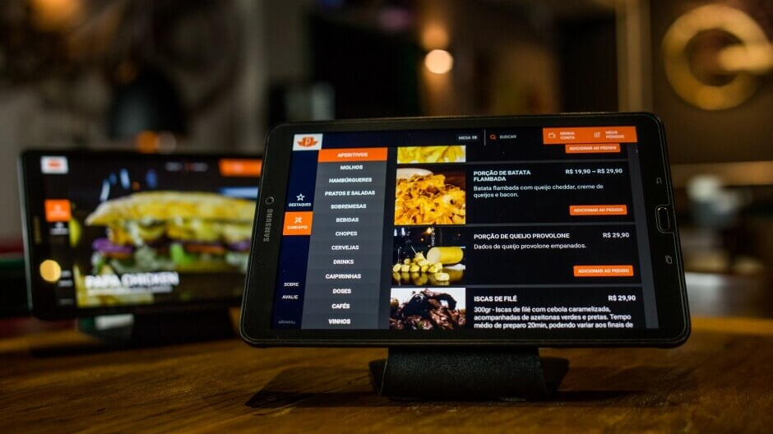
Solução:
Vai ser um tablet do restaurante que ficara na mesa de cada cliente e nele vai ter o cardápio online, que o cliente vai registrar o pedido online, logo depois vai ter a forma de pagamento.
Notes:
Como vamos resolver.

Slide 4
Como funciona os tablets do restaurante
Serão tablets que ficarão nas mesas do restaurante, o cliente vai usá-lo para ver o cardápio e fazer o seu pedido.
O cliente não precisará esperar o garçom para realizar o seu pedido.
Vai ser fácil o uso do aplicativo.
Clientes poderá conferir as promoções.
E terá como o propietário atualizar sempre que quiser atualizando pratos, promoções, preços e outros.
Notes:
Explicar o sobre o tablet e suas vantagens.

Slide 5

Como será o Aplicativo
1º Tela, vai ser a tela de cadastro.
2º Tela, de perfil.
3° Tela, Será o cardápio.
4º Tela, De pedido.
5º Tela, de pagamento.
Notes:
Como será o site as paginas.

Slide 6
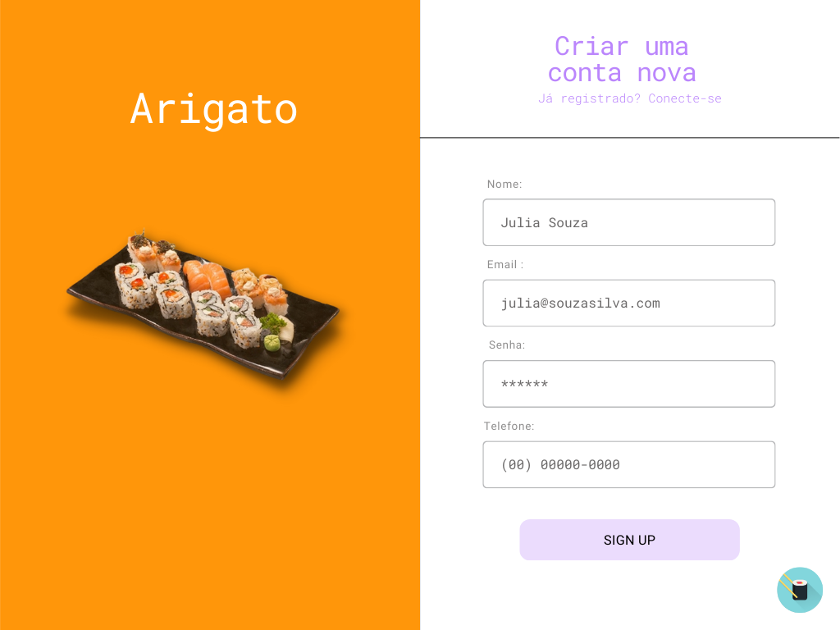
Tela de cadastro
Essa tela é a de cadastro nela você vai preencher os campos, assim ja tera uma cota do nosso restaurate.
Notes:
Explicar a tela de cadastro.

Slide 7
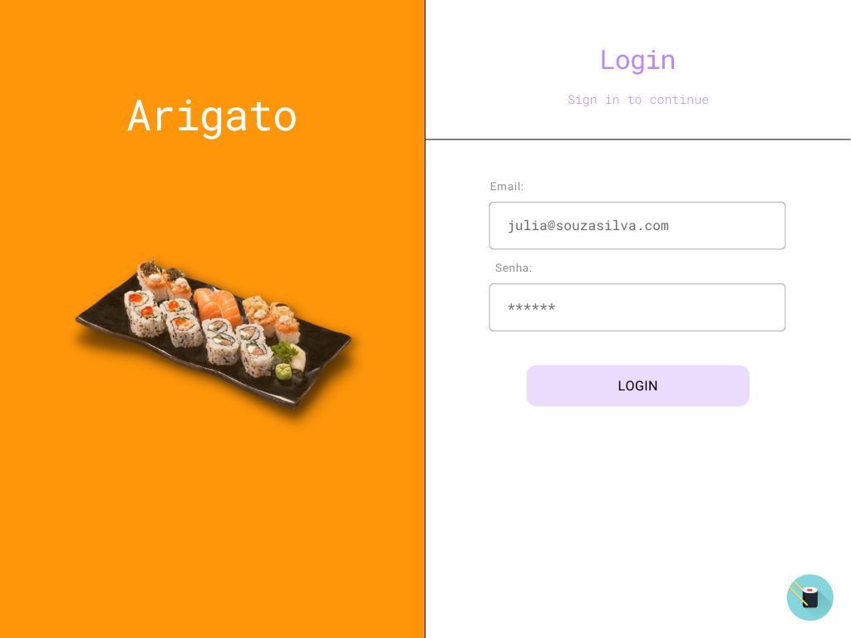
Tela de login
Já preencido a tela de cadastro vai abrir direto a tela de login ela é mais rápida para acessar facilitando o processo.
Notes:
Explicar a tela de login.

Slide 8
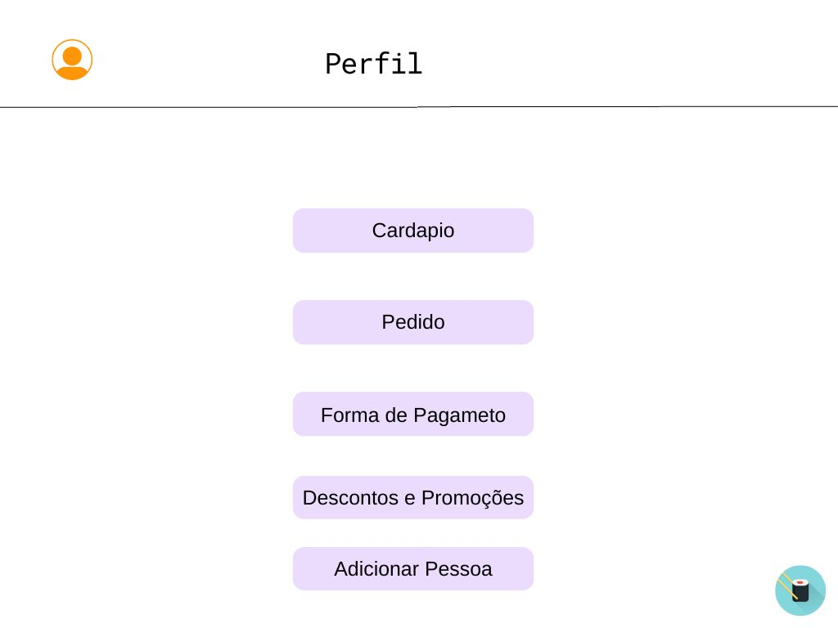
Ficara as ações que o cliente pode fazer
Notes:
Essa é a tela de perfil nela você pode acessar outras funções.

Slide 9
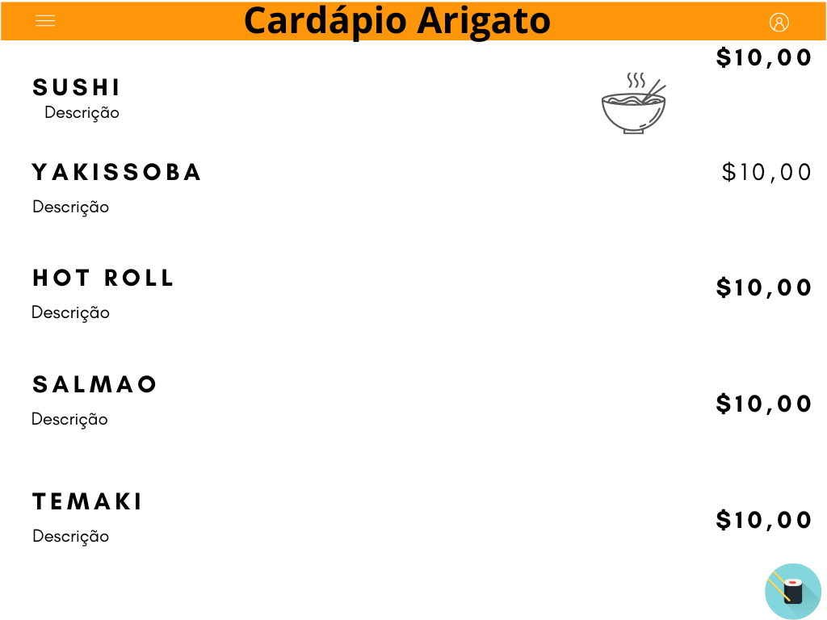
Cardápio
Notes:
Esse é o cardápio onde você já vai realizar o pedido.

Slide 10
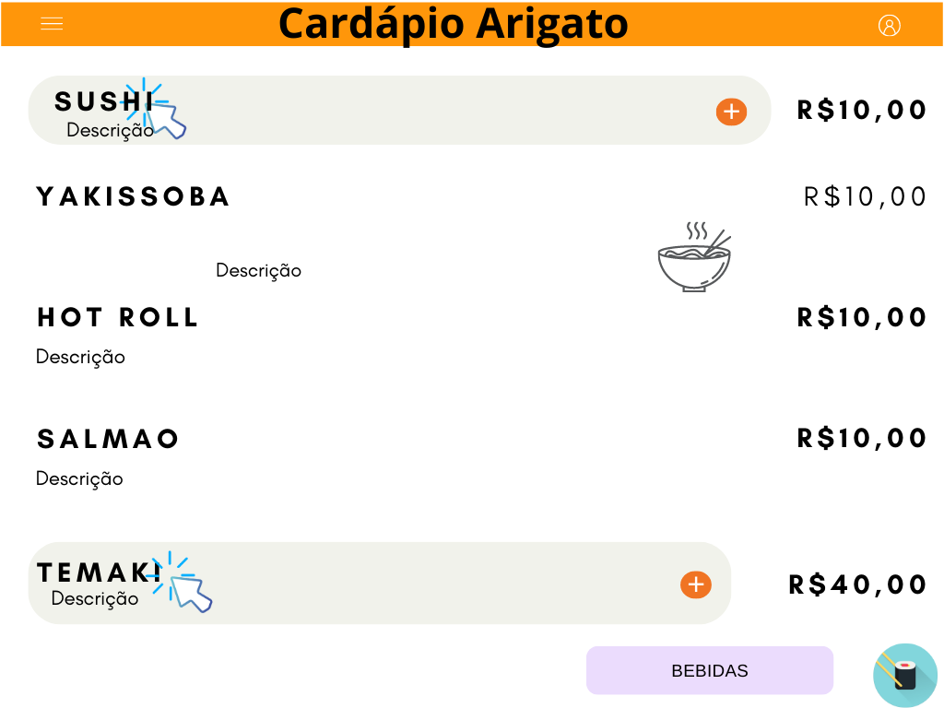

Slide 11
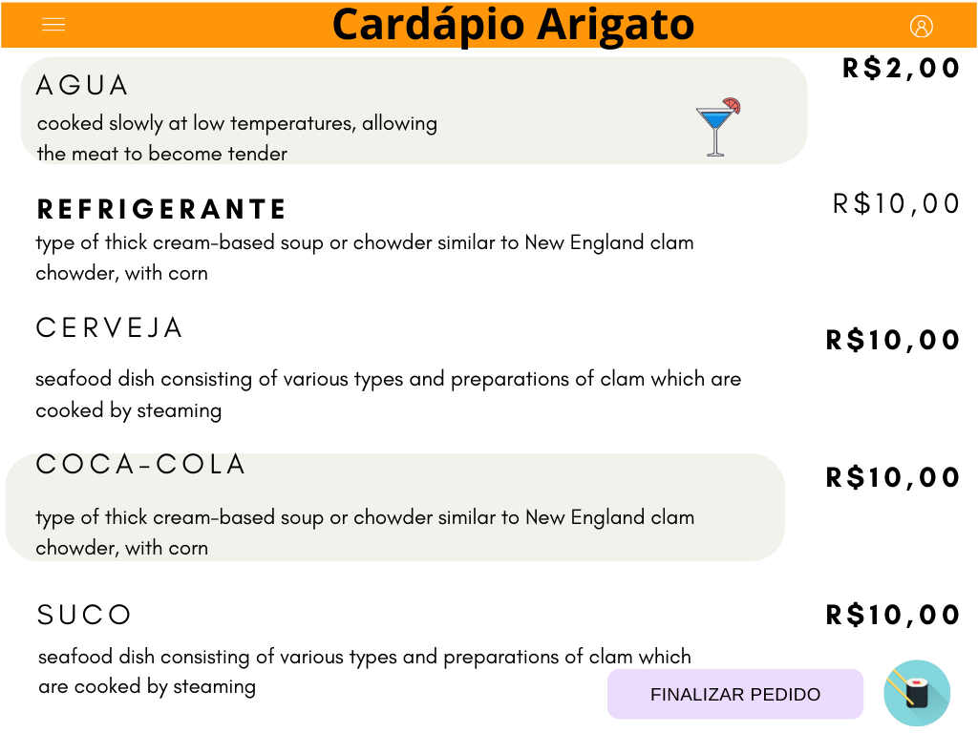

Slide 12
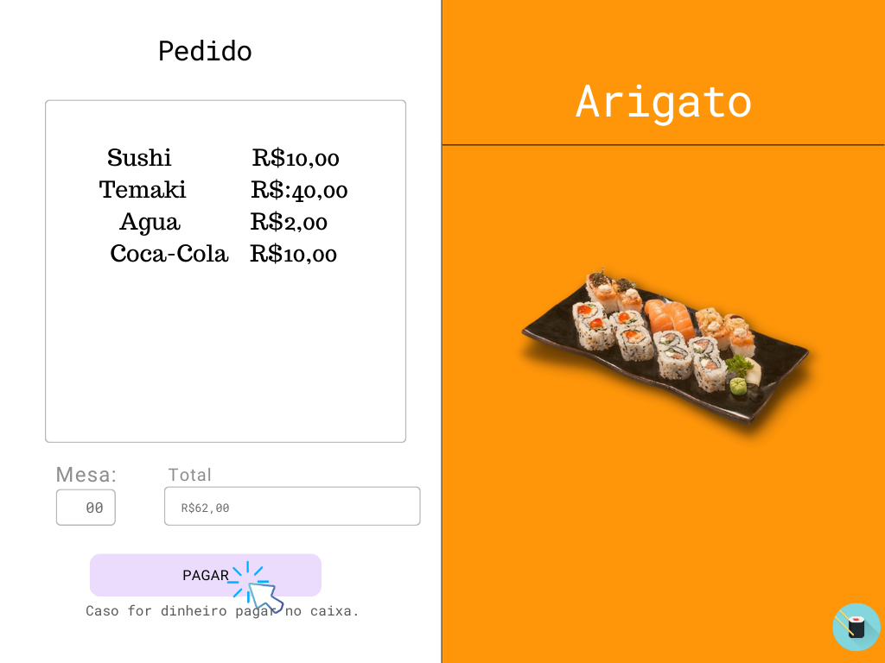
Nessa tela fica o pedido com o valor total e a mesa do cliente.
Depois aperta em pagar.

Slide 13
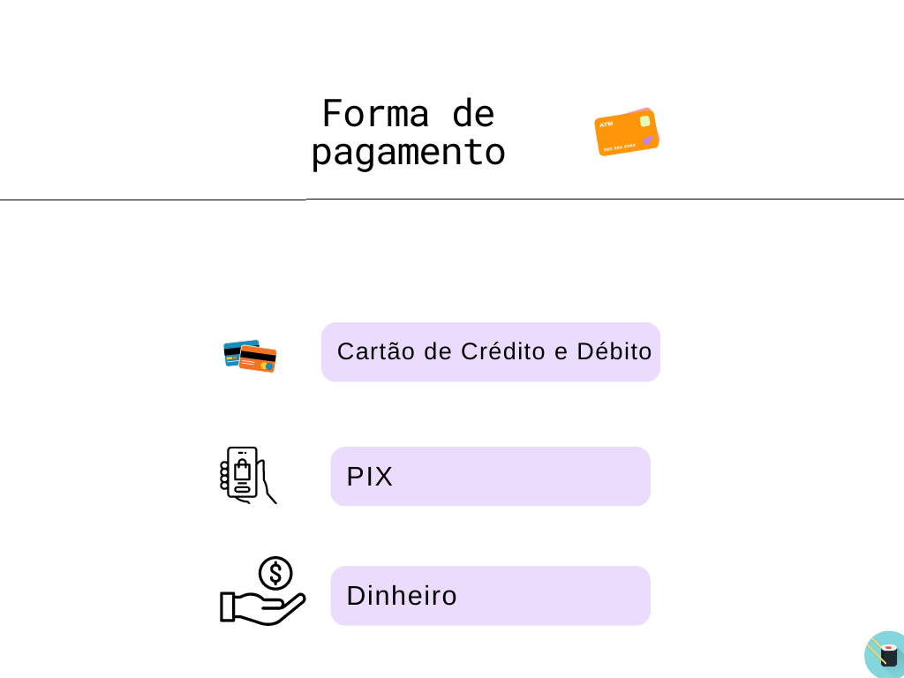
Formas de pagamento:
Se for cartão vai ser em uma maquininha, no caixa.
Se for pix será gerado um QR Code que já ira fazer o pagamento.
Se for a dinheiro irá pagar lá no caixa do restaurante.
Notes:
Como será a forma de pagamento e suas explicações.

Slide 14
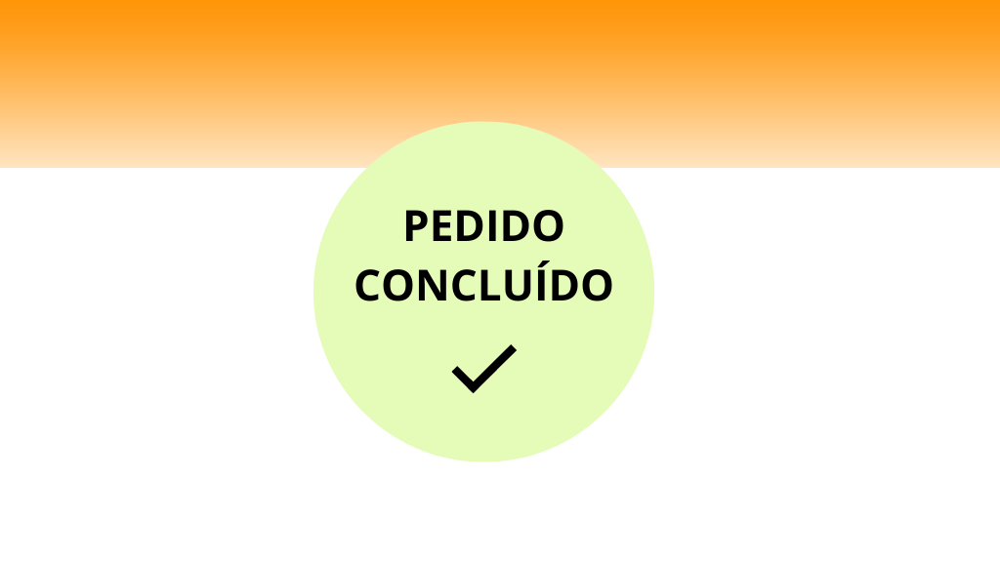

Slide 15

Custo
O tablet: a partir de R$1.000,00
Custo com a aplicação do software: R$500,00
Notes:
Gastos que o proprietário terá.

Slide 16
Fim, espero que tenham gostado, muito obrigado.
Notes:
Apresentar o problema.

